Slide 1



Aktualizacja Planu zrównoważonego rozwoju publicznego transportu zbiorowego na sieci komunikacyjnej
w wojewódzkich przewozach pasażerskich
„Plan transportowy” Województwa Lubuskiego
Departament Infrastruktury i Komunikacji
Wydział Transportu i Infrastruktury
Zielona Góra, 2016 r.

Slide 2
1. Obecnie istniejąca komunikacja:
Obecnie rynek pasażerskich przewozów autobusowych jest kreowany przez przewoźników w oparciu o ustawę z dnia 6 września 2001 r. o transporcie drogowym (Dz. U. z 2013 r., poz. 1414 ze zm.). Zgodnie z jej zapisami przewozy pasażerskie są realizowane na podstawie zezwoleń udzielonych ze względu na przebieg linii komunikacyjnej przez:
  Marszałka
  Starostę
  Burmistrza
  Wójta.
Zezwolenia te są wydawane na okres do 5 lat jednak nie dłużej niż do 31 grudnia 2016 r.

Slide 3
W województwie lubuskim realizowanych jest 837* linii komunikacyjnych, których podział ze względu na kompetencje poszczególnych jednostek samorządu terytorialnego kształtuje się następująco:
Linie wojewódzkie – 214 (linie wykraczające poza obszar co najmniej jednego powiatu lub poza granicę województwa);
Linie powiatowe – 251 (linie wykraczające poza obszar co najmniej jednej gminy ale nie wykraczające poza obszar powiatu oraz linie obejmujące swym zasięgiem obszar powiatu grodzkiego i ziemskiego);
Linie gminne – 372 (linie realizowane na obszarze jednej gminy)
* Stan na 01.01.2016 r.

Slide 4
Przewoźnicy sami monitorują rynek oraz zapotrzebowanie społeczne i na tej podstawie konstruują ofertę przewozową a następnie ubiegają się
o zezwolenia na wykonywanie regularnych przewozów osób.
Oferta przewozowa jest na bieżąco dostosowywana do potrzeb poprzez dodawanie lub likwidowanie linii komunikacyjnych lub poszczególnych kursów.
Na wszystkich realizowanych liniach komunikacyjnych honorowane są ulgi ustawowe, których rekompensaty są wypłacane przewoźnikom z budżetu państwa.

Slide 5
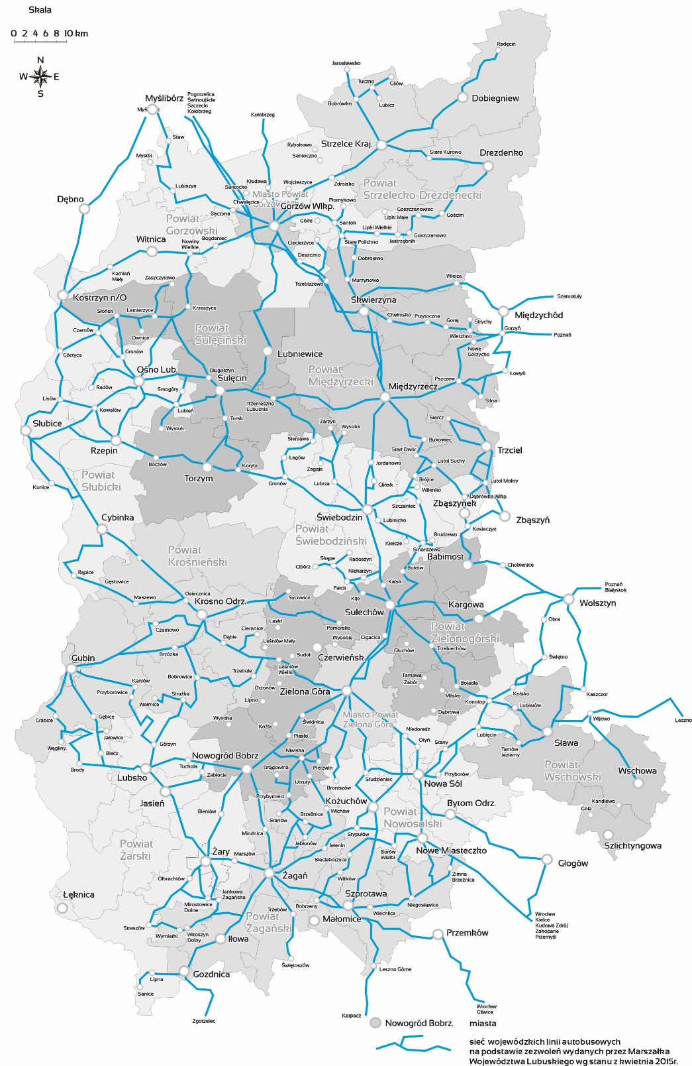
Obecny układ wojewódzkich linii komunikacyjnych realizowanych na podstawie zezwoleń udzielonych przez Marszałka Województwa Lubuskiego.

Slide 6
2. Komunikacja pasażerska po 01.01.2017 r.
Z dniem 01.01.2017 r. zostaną wprowadzone nowe zasady organizacji autobusowych przewozów pasażerskich zgodnie z zapisami ustawy z dnia 16 grudnia 2010 r. o publicznym transporcie drogowym (Dz. U. z 2015 r. poz. 1440).
Całość obowiązków z tym związanych zostaje przerzucona na samorządy wszystkich szczebli (województwo, powiat, gmina), które same będą decydować o kształcie oferty przewozowej na swoim terenie.

Slide 7
2.1 Organizator publicznego transportu zbiorowego (art. 7 ust. 1 ptz)
Zgodnie z zapisem art. 7 ust. 1 organizatorem publicznego transportu zbiorowego właściwym ze względu na obszar działania lub zasięg przewozów jest:
a/ gmina – na linii komunikacyjnej w granicach administracyjnych jednej gminy lub gmin sąsiadujących, które zawarły stosowne porozumienie lub utworzyły związek międzygminny (art. 4 ust. 1 pkt 3)
b/ powiat – na linii komunikacyjnej w granicach co najmniej dwóch gmin i nie wykraczającej poza granice jednego powiatu lub w granicach administracyjnych powiatów sąsiadujących, które zawarły stosowne porozumienie lub utworzyły związek powiatów (art. 4 ust. 1 pkt 10)

Slide 8
c/ związek powiatowo-gminny – na linii komunikacyjnej w granicach gmin i powiatów, które utworzyły związek powiatowo-gminny (art. 4 ust. 1 pkt 10a)
d/ województwo – na linii komunikacyjnej w granicach co najmniej dwóch powiatów i nie wykraczającej poza granicę jednego województwa (art. 4 ust. 1 pkt 25)
e/ województwo – na linii komunikacyjnej wykraczającej poza granicę województwa właściwe ze względu na najdłuższy odcinek planowanego przebiegu lub ze względu na zawarte porozumienie pomiędzy województwami właściwymi ze względu na przebieg linii (art. 4 ust. 1 pkt 7)

Slide 9
2.2 Finansowanie przewozów
Ustawa o publicznym transporcie zbiorowym narzuca trzy możliwe warianty organizacji i finansowania przewozów:
a/ Przewozy o charakterze użyteczności publicznej organizowane w oparciu o ustawę Prawo zamówień publicznych (art. 19 ust. 1 pkt 1 ptz)
Przewozy wykonuje Operator wybrany w trybie ustawy Prawo zamówień publicznych.
Honorowane są ulgi ustawowe a utracone z tego tytułu przychodu są rekompensowane z budżetu państwa.
Dodatkowo w przypadku linii nierentownej będzie wypłacana rekompensata z budżetu samorządu w wysokości poniesionej straty i powiększona o rozsądny zysk.

Slide 10
b/ Przewozy o charakterze użyteczności publicznej organizowane w oparciu o ustawę o koncesji na roboty budowlane lub usługi (art. 19 ust. 1 pkt 2 ptz)
Przewozy wykonuje Operator wybrany w trybie ustawy o koncesji na roboty budowlane lub usługi.
Honorowane są ulgi ustawowe a utracone z tego tytułu przychody są rekompensowane z budżetu państwa.

Slide 11
c/ Przewozy komercyjne (art. 30 ust. 1 ptz)
Przewozy są realizowane na podstawie potwierdzenia zgłoszenia przewozu.
W takim przypadku przewoźnik będzie mógł honorować ulgi ustawowe do biletów, jednakże nie otrzyma z tego tytułu rekompensaty z budżetu państwa.

Slide 12
Wysokość rekompensat poniesionych strat z tytułu honorowania ulg ustawowych do sprzedawanych biletów na wszystkich 837 liniach komunikacyjnych wyniosła w 2015 roku około 25 mln zł, natomiast na 2016 rok przeznaczone jest około 26 mln zł.
Kwota dopłat jaka przypada na linie wojewódzkie wynosi około 8 mln zł, natomiast pozostała część środków jest rozdzielona na linie powiatowe
i gminne.
Powyższe zestawienie obrazuje jak ważne jest zaangażowanie samorządów wszystkich szczebli w procesie organizacji przewozów osób o charakterze użyteczności publicznej na poszczególnych obszarach.

Slide 13
3. Aktualizacja Planu transportowego
3.1 Plan transportowy (art. 9 ust. 1 ptz)
W przypadku planowanego organizowania przewozów o charakterze użyteczności publicznej konieczne jest opracowanie Planu zrównoważonego rozwoju publicznego transportu zbiorowego.

Slide 14
Plan transportowy opracowuje:
a/ gmina licząca co najmniej 50 000 mieszkańców – na swoim obszarze lub gmina, której powierzono organizację publicznego transportu zbiorowego na mocy porozumienia między gminami, których obszar liczy co najmniej 80 000 mieszkańców;
b/ związek międzygminny liczący co najmniej 80 000 mieszkańców;

Slide 15
c/ powiat liczący co najmniej 80 000 mieszkańców lub powiat, któremu powierzono organizację publicznego transportu zbiorowego na mocy porozumienia między powiatami, których obszar liczy co najmniej 120 000 mieszkańców;
d/ związek powiatów liczący co najmniej 120 000 mieszkańców;
e/ związek powiatowo-gminny liczący co najmniej 80 000 mieszkańców;
f/ województwo;
g/ minister właściwy ds. transportu.

Slide 16
Jednocześnie Organizator, który planuje organizowanie przewozów o charakterze użyteczności publicznej i ma liczbę mieszkańców poniżej progów wskazanych w art. 9 ust. 1 ustawy ptz może je organizować bez sporządzonego planu transportowego. W takim przypadku należy wziąć pod uwagę, iż zgodnie z ustawami ustrojowymi (o samorządzie gminnym, powiatowym i województwa) linie użyteczności publicznej powinny zostać wyznaczone np. w formie uchwały.
Szczegółowy zakres „Planu transportowego” określa rozporządzenie Ministra Infrastruktury z dnia 25 maja 2011 r. w sprawie szczegółowego zakresu planu zrównoważonego rozwoju publicznego transportu zbiorowego (Dz. U. z 2011 r. Nr 117, poz. 684).

Slide 17
3.2 Aktualizacja Planu transportowego województwa lubuskiego
Sejmik Województwa Lubuskiego, na posiedzeniu w dniu 16.11.2015 r., uchwalił Plan zrównoważonego rozwoju publicznego transportu zbiorowego na sieci komunikacyjnej w wojewódzkich przewozach pasażerskich, który w obecnym kształcie obejmuje linie komunikacyjne w transporcie kolejowym, na których realizowane są przewozy o charakterze użyteczności publicznej objęte dofinansowaniem ze środków publicznych oraz 18 linii komunikacyjnych w transporcie drogowym (autobusowym).

Slide 18
Jednak w dalszym ciągu napływają uwagi i wnioski od samorządów lokalnych oraz od przewoźników w sprawie rozszerzenia, zawartego w dokumencie, katalogu linii wojewódzkich o charakterze użyteczności publicznej.
W związku z powyższym Zarząd Województwa Lubuskiego podjął decyzję
o ponownym ogłoszeniu konsultacji społecznych oraz podjął prace nad kolejną aktualizacją Planu transportowego.
We wstępnym wariancie aktualizacji zostały dołożone cztery linie komunikacyjne:
- Gorzów Wlkp. – Strzelce Kraj. – Dobiegniew,
- Gorzów Wlkp. – Lipki Wielkie – Drezdenko,
- Gubin – Krosno Odrz. – Zielona Góra
- Sulęcin – Międzyrzecz,
jednak ostateczny jej kształt zostanie opracowany po zakończeniu konsultacji społecznych.

Slide 19
3.3 Baza do skonstruowania oferty przewozowej
Zważywszy na zalecane zwiększanie udziału transportu kolejowego jako gałęzi najbardziej przyjaznej środowisku, najbezpieczniejszej i najtańszej
z makroekonomicznego punktu widzenia, preferowanymi w Planie transportowym środkami transportu pozostały pojazdy szynowe.
Uzasadnieniem wyboru tego środka transportu jest dowiedzione badaniami statystycznymi bezpieczeństwo przewozu oraz dostępne rozwiązania techniczne, służące ograniczeniu emisji hałasu i spalin oraz dogodnej obsługi pasażerów, w tym osób niepełnosprawnych i osób o ograniczonej zdolności ruchowej.
Natomiast oferta przewozowa w transporcie drogowym (autobusowym) została oparta o obecnie istniejącą sieć połączeń oraz o specyficzny układ województwa, które jest podzielone na dwa subregiony (północny
i południowy).

Slide 20
Z rozpatrywanych kilku wariantów organizacji przewozów autobusowych Zarząd Województwa Lubuskiego przyjął wariant polegający na tym, że:
przewozy na autobusowych liniach wojewódzkich ograniczą się do połączenia stolic powiatów ze stolicami województwa oraz do kilku linii dodatkowych niezbędnych ze względu na zapotrzebowanie społeczne oraz jako uzupełnienie do istniejących linii kolejowych, na których będzie niewystarczająca ilość par pociągów.
Wybór przewoźników do obsługi linii zostanie przeprowadzony na podstawie ustawy o koncesji na roboty budowlane lub usługi (art. 19 ust. 1 pkt 2).
W związku z tym przewoźnicy będą pobierali opłaty za sprzedane bilety a także będą mieli zapewnioną rekompensatę utraconych przychodów z tytułu stosowania ulg ustawowych do biletów.
Natomiast nie przewiduje się rekompensaty poniesionych kosztów z tytułu funkcjonowania linii komunikacyjnych.

Slide 21
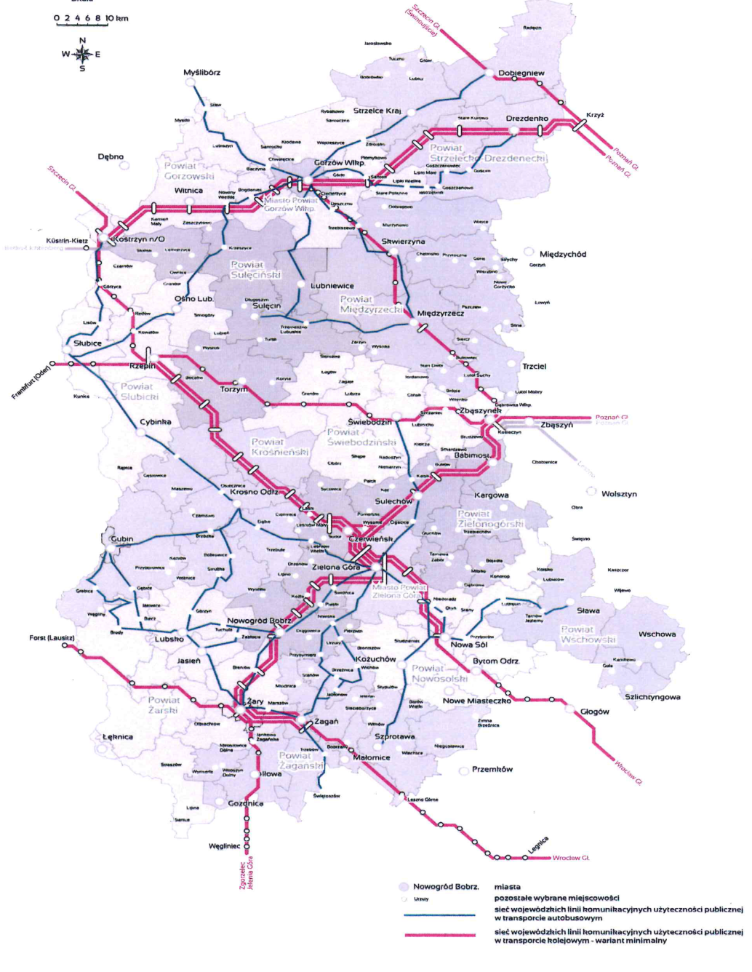
Planowany układ linii użyteczności publicznej w transporcie kolejowym
i drogowym (autobusowym) na obszarze województwa lubuskiego.

Slide 22
Z punktu widzenia organizatora przewozów wojewódzkich określona w Planie transportowym sieć komunikacyjna jest kompletna, która wymaga jednak uzupełnienia o linie dojazdowe w obrębie granic administracyjnych powiatów i gmin.
Tak więc dojazdy do węzłów przesiadkowych będą w większości przewozami powiatowymi i gminnymi.
Dlatego też ustawa PTZ oraz Plan transportowy wymuszają większe zaangażowanie samorządów niższego szczebla (starosta, burmistrz, wójt) w organizację przewozów autobusowych na swoim terenie.

Slide 23
4. Potencjalne zagrożenia po wejściu w życie nowych przepisów
brak środków w budżetach samorządów na sfinansowanie wszystkich potrzebnych połączeń użyteczności publicznej
brak zewnętrznych źródeł finansowania dla jst
brak dopłat do ulg ustawowych na liniach komunikacyjnych nie objętych użytecznością publiczną
możliwość pojawienia się konkurencyjnego przewoźnika (eliminacja lokalnych przewoźników)

Slide 24
niechęć samorządów do opracowania planów transportowych
brak instrumentów prawnych do regulacji rynku przewozowego – dopuszcza się możliwość zgłoszenia przewozu na identyczną linię i kursy przez kilku przewoźników (kto pierwszy ten lepszy)
zniesienie możliwości przyznania prawa wyłączności na rzecz operatorów realizujących linie użyteczności publicznej (prawo wyłączności jest dopuszczone zapisami rozporządzenia WE nr 1370/2007) – może to spowodować utratę przychodów przez operatorów

Slide 25
Dziękuję za uwagę
Departament Infrastruktury i Komunikacji
Wydział Transportu i Infrastruktury
Zielona Góra, 2016r.

